Slide 1
Podnikové finance 2
Kap 5-8

Slide 2
Obsah
Finanční instituce
Financování a charakteristika různých forem podnikání
Alternativy krátkodobého a dlouhodobého financování
Úvěrový, směnečný a devizový trh

Slide 3
Finanční instituce

Slide 4
Finanční instituce (též finanční ústav) je podnikatelská společnost, která poskytuje finanční služby a nabízí finanční produkty v souladu s licencí, kterou jí udělil stát.
Činnost těchto institucí reguluje stát, neexistuje však jednotná definice, liší se podle konkrétního použití.

Slide 5
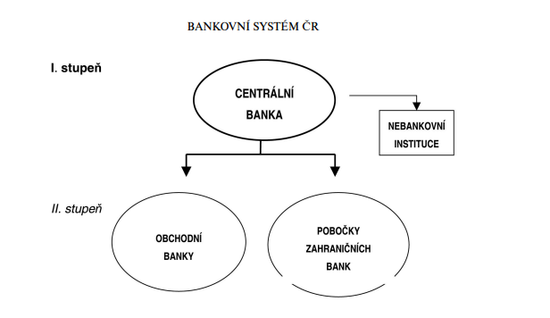
Bankovní systém
Dvoustupňový bankovní systém - založen na institucionálním oddělení makroekonomické funkce, kterou zabezpečuje centrální banka, a mikroekonomické funkce, která je doménou sítě komerčních bank, za hlavní cíl centrální banky se obvykle považuje zabezpečování měnové stability, komerční banky naopak provádějí svou činnost na ziskovém principu
Jednostupňový bankovní systém - historicky předcházel dvoustupňovým, v jeho rámci neexistovala centrální banka, veškeré bankovní činnosti byly prováděny komerčními bankami resp. jednou pověřenou bankou (např. i emise hotovostního oběživa)

Slide 6
Bankovní systém 2
Univerzální - Banky mohou poskytovat celou paletu produktů jak komerčního charakteru, tak i investičního charakteru.
Oddělený - Oddělení komerčního a investičního bankovnictví

Slide 7
ÚLOHA A POSTAVENÍ ČNB
ČNB je ústřední (centrální) bankou České republiky, orgánem vykonávajícím dohled nad finančním trhem a orgánem příslušným k řešení krize na finančním trhu. Je zřízena Ústavou České republiky a svou činnost vyvíjí v souladu se zákonem č. 6/1993 Sb., o České národní bance, ve znění pozdějších předpisů, a dalšími právními předpisy. Je právnickou osobou veřejného práva se sídlem v Praze. S vlastním majetkem, včetně devizových rezerv, hospodaří ČNB s odbornou péčí. Do její činnosti lze zasahovat pouze na základě zákona.
ČNB je součástí Evropského systému centrálních bank a podílí se na plnění jeho cílů a úkolů. Dále je součástí Evropského systému dohledu nad finančními trhy a spolupracuje s Evropskou radou pro systémová rizika a evropskými orgány dohledu nad finančními trhy.
Nejvyšším řídicím orgánem ČNB je bankovní rada, jejímiž členy jsou guvernér, dva viceguvernéři a čtyři další členové bankovní rady. Všechny členy bankovní rady jmenuje prezident republiky na nejvýše dvě šestiletá období.

Slide 8
ÚLOHA A POSTAVENÍ ČNB 2
Podle článku 98 Ústavy ČR a v souladu s primárním právem EU je hlavním cílem činnosti ČNB péče o cenovou stabilitu. Dosažení a udržení cenové stability, tj. nízkoinflačního prostředí v ekonomice, je trvalým příspěvkem centrální banky k vytváření podmínek pro udržitelný hospodářský růst.
Předpokladem účinnosti měnových nástrojů vedoucích k cenové stabilitě je nezávislost centrální banky. ČNB dále pečuje o finanční stabilitu a bezpečné fungování finančního systému v ČR. Za tímto účelem vytváří makroobezřetnostní politiku tím, že identifikuje rizika ohrožení stability finančního systému a přispívá k jeho odolnosti.
Rovněž podporuje obecnou hospodářskou politiku vlády a hospodářské politiky v Evropské unii, pokud není tento vedlejší cíl v rozporu s cílem hlavním.
V souladu se svým hlavním cílem ČNB určuje měnovou politiku, vydává bankovky a mince, řídí a dohlíží na peněžní oběh, platební styk a zúčtování bank.
Vykonává dohled nad bankovním sektorem, kapitálovým trhem, pojišťovnictvím, penzijním připojištěním, družstevními záložnami, institucemi elektronických peněz a směnárnami.
K zajištění stanovených úkolů ČNB zpracovává a vytváří statistické informace. Jako ústřední banka poskytuje ČNB bankovní služby státu a veřejnému sektoru.
Vede účty organizacím a osobám napojeným na státní rozpočet.
Na základě dohody s Ministerstvem financí provádí v souladu s rozpočtovými pravidly operace spojené s emisemi státních dluhopisů a investicemi na finančních trzích.

Slide 9
Nástroje ČNB - přímé
Pravidla likvidity (aktiva a pasiva obchodních bank).
Úvěrové kontingenty (určení limitů úvěrů, úvěrových stropů).
Povinné vklady (povinné vedení BÚ státních institucí u CB např. účty celní správy, účty finančních úřadů aj.).
Doporučení, výzvy, dohody –nepsaná pravidla mezi CB a obchodními bankami.

Slide 10
Nástroje ČNB - nepřímé
Operace na volném trhu - Cílem operací na volném trhu je usměrňovat vývoj úrokových sazeb v ekonomice, pomocí 2T repo sazby (splatnost 14 dní)
Automatické facility - louží k poskytování nebo ukládání likvidity přes noc (overnight, O/N)
Dodávací repo operace - V reakci na odeznívání koronavirové pandemie byla v květnu 2021 zrušena dodávací repo operace se splatností tři měsíce a frekvence vyhlašování dvoutýdenních dodávacích repo operací byla snížena na jedenkrát týdně.
Povinné minimální rezervy - slouží zejména jako rezerva prostředků pro hladký průběh mezibankovního platebního styku. 2% ze základu pro PMR
Devizové intervence - tlumení volatility na devizovém trhu
úrokové sazby | úroková sazba | platí od
dvoutýdenní repo operace – 2T repo sazba | 1,50 %/7% | 1. 10. 2021/23.6.2022
depozitní facilita – diskontní sazba, úrok za který si mohou komerční banky uložit peníze u ČNB | 0,50 %/6% | 1. 10. 2021/23.6.2022
marginální zápůjční facilita – lombardní sazba, procentuální sazba pro komerční banky od ČNB | 2,50 %/8% | 1. 10. 2021/23.6.2022
povinné minimální rezervy | sazba z primárních vkladů | platí od
banky | 2,00 %/ bylo 5% | 7. 10. 1999
stavební spořitelny a ČMZRB | 2,00 %/bylo 5% | 7. 10. 1999

Slide 11
BANKA JAKO PODNIKATELSKÝ SUBJEKT
jako banka mohou v České republice působit pouze akciové společnosti, které k této činnosti získaly licenci, kterou podle zákona o bankách vydává Česká národní banka.
Prvním krokem k získání licence je předložení žádosti, která musí obsahovat náležitosti dané vyhláškou ČNB.
V České republice mohou působit i pobočky zahraničních bank, které jsou organizační složkou těchto bank.
Zahraniční banky ze zemí mimo Evropskou unii potřebují ke své činnosti rovněž licenci.

Slide 12
BANKA JAKO PODNIKATELSKÝ SUBJEKT 2
Minimální výše základního kapitálu pro založení banky je stanovena na 500 mil. Kč a tato částka musí být složena v peněžní formě na předem dohodnutý účet.
Licence vydaná na základě posouzení žádosti se vydává na dobu neurčitou a obsahuje výčet činností, které je banka oprávněna provozovat, případně podmínky, které banka musí splnit před zahájením určité povolené činnosti a dodržovat během této činnosti.
Uvedení některých činností v licenci může být vázáno na udělení zvláštního povolení (např. poskytování investičních služeb).

Slide 13
Novela zákona o bankách
Novela zákona o bankách a některých dalších zákonů implementující směrnici Evropského parlamentu a Rady (EU) 2019/878/EU (CRD V) byla publikována dne 30. 9. 2021 ve Sbírce zákonů jako zákon č. 353/2021 Sb. s účinností od 1. 10. 2021. Hlavním cílem nové právní úpravy je omezit rizika a posílit odolnost bankovního sektoru, přičemž mezi nejdůležitější změny patří:
změny v pravidlech pro výpočet kapitálového požadavku na úrovni Pilíře 2,
změny v úpravě kapitálových rezerv, 2,5 % z celkového objemu
rizikové expozice , může měnit ČNB
zavedení povinnosti ustavit tzv. zprostředkující ovládající osobu pro velké skupiny mimo EU, jejichž součástí jsou alespoň dvě dceřiné instituce usazené v EU,
změny v oblasti regulace finančních holdingových osob a smíšených finančních holdingových osob, na které jsou nově přeneseny některé obezřetnostní požadavky na konsolidovaném základě,
změny v úpravě odměňování zaměřené především na zohlednění principu proporcionality.

Slide 14
Investiční bankovnictví a investiční služby
Investiční bankovnictví je zaměřeno především na:
  investiční cenné papíry,
  cenné papíry vydané fondem kolektivního investování,
  nástroje, se kterými se obvykle obchoduje na peněžním trhu,
  deriváty.
Hlavními investičními službami, tvořící nedílnou součást investičního bankovnictví jsou:
  přijímání a předávání pokynů týkajících se investičních nástrojů,
  provádění pokynů týkajících se investičních nástrojů na účet jiné osoby,
  obchodování s investičními nástroji na vlastní účet,
  obhospodařování majetku zákazníka na základě smlouvy se zákazníkem, je-li součástí majetku investiční nástroj,
  upisování nebo umisťování emisí investičních nástrojů

Slide 15
Investiční fondy
Investiční fond je právnická osoba, může mít různou právní formu, nejčastěji jde asi o akciovou společnost
získává prostředky pro investování z úpisů akcií, které nakupují investoři (investor je tedy akcionářem).
Základní členění je na fondy kolektivního investování a fondy kvalifikovaných investorů,
v České republice je řídí zákonem č. 240/2013 Sb., o investičních společnostech a investičních fondech, přičemž specifickým investičním fondem je zahraniční investiční fond, který má sídlo v jiném státě než je Česká republika.
Investiční fond může spravovat majetek samostatně nebo může jeho obhospodařování svěřit investiční společnosti

Slide 16
Investiční fondy – fondy kolektivního investování
Fondem kolektivního investování je investiční fond nebo podílový fond.
Podílový fond je souborem majetku, který náleží všem vlastníkům podílových listů tohoto podílového fondu, označovaných jako podílníci, a to v poměru podle hodnoty vlastněných podílových listů. To znamená, že podílový fond není právnickou osobu a nemá právní subjektivitu, nýbrž musí být vždy spravován třetí osobu, investiční společností. Podílové fondy se člení na otevřené a uzavřené.
Otevřený podílový fond vydává podílové listy, s nimiž je spojeno právo podílníka na odkoupení podílového listu investiční společností na jeho žádost. Tím je do značné míry zajištěna likvidita takového cenného papíru. S výjimkou případů, kdy by bylo odkupování z důvodů stanovených v zákoně o kolektivním investování pozastaveno, má totiž podílník zajištěno, že podílový list prodá za aktuální cenu.
Uzavřený podílový fond vydává podílové listy, s nimiž právo na odkup ze strany investiční společnosti není spojeno. Zákon o kolektivním investování však stanoví z této zásady výjimky.

Slide 17
Investiční fondy -fondy kvalifikovaných investorů
Fondy kolektivního investování se přitom dělí na standardní a speciální.
Standardním fondem je fond, který splňuje požadavky práva Evropské unie. To znamená, že má formu předvídanou harmonizovaným evropským právem a v souladu s ním vykonává i svou činnost. Standardní fond může být obhospodařován také v rámci tzv. evropského pasu investiční společností z jiného členského státu Evropské unie.
Speciálním fondem se rozumí fond, který požadavky práva Evropské unie nesplňuje, ale jeho vznik a činnost je upravena právem České republiky. Speciální fondy se dále člení podle toho, zda shromažďují prostředky od veřejnosti či od kvalifikovaných investorů.

Slide 18
Pojišťovnictví
Zákon č. 277/2009 Sb., zákon o pojišťovnictví, ve znění pozdějších předpisů
Zákon č. 89/2012 Sb., občanský zákoník, ve znění pozdějších předpisů
Zákon č. 168/1999 Sb., o pojištění odpovědnosti za újmu způsobenou provozem vozidla a o změně některých souvisejících zákonů (zákon o pojištění odpovědnosti z provozu vozidla), ve znění pozdějších předpisů
Zákon č. 377/2005 Sb., o doplňkovém dohledu nad bankami, spořitelními a úvěrními družstvy, institucemi elektronických peněz, pojišťovnami a obchodníky s cennými papíry ve finančních konglomerátech a o změně některých dalších zákonů (zákon o finančních konglomerátech), ve znění pozdějších předpisů
Zákon č. 170/2018 Sb., o distribuci pojištění a zajištění, ve znění pozdějších předpisů
Zákon č. 171/2018 Sb., kterým se mění některé zákony v souvislosti s přijetím zákona o distribuci pojištění a zajištění

Slide 19
Výklad pojmů
Zajišťovna
Pojišťovna
Zajišťovna je PO, jejíž činností je přebírání pojistných rizik postoupených pojišťovnou se sídlem na území ČR a také provozování činnosti v souladu s právní úpravou země svého sídla. Mezi základní činnosti zajišťovny můžeme zařadit:
uzavírání smluv, kterými se zajišťovna zavazuje pojišťovně poskytnout ve sjednaném rozsahu plnění, nastane-li nahodilá událost,
zajišťovně se platí určitá část pojistného z pojistných smluv uzavřených pojišťovnou,
nakládání s aktivy, jejichž zdrojem jsou technické rezervy,
zprostředkovatelská činnost a poradenská činnost.
Pro získání licence na provozování zajišťovny je mimo jiné nutný vysoký kapitál, v minimální výši 1 000 000 000 Kč (slovy: miliardakorunčeských). Česká národní banka udělila 8. srpna 2008 první licenci tuzemské zajišťovně VIG RE zajišťovna, a.s
Pojišťovna je PO, která je v souladu se zákonem o pojišťovnictví oprávněna provozovat na území ČR pojišťovací činnost. Dostává se jí udělení licence na provozování činnosti pro tuzemské pojiš-ťovny i pojišťovny se sídlem na území jiného státu. Mezi základní pojišťovací činnosti pojišťoven patří:
uzavírání pojistných smluv (dle Zákona o pojistné smlouvě),
správa pojištění a poskytování plnění z pojistných smluv,
poskytování asistenčních služeb,
zpracování osobních údajů s těmito činnostmi souvisejících,
nakládání s aktivy (zdrojem – technické rezervy pojišťovny),
uzavírání smluv pojišťovna x zajišťovna (zmírňování následků pojistných událostí – zábranná činnost).
Pojišťovna musí mít základní kapitál alespoň ve výši 65-200 mil. Kč v závislosti na zvolených odvětvích (pojištění neživotní či životní/rezervotvorné), protože každá nově vznikající pojišťovna musí být dostatečně kapitálově vybavena, aby hned od počátku mohla vyplácet pojistné plnění.

Slide 20
Financování a charakteristika různých forem podnikání

Slide 21
Právní úprava podnikání
V České republice existuje asi 6 000 platných zákonů, k tomu je třeba připočítat ostatní formy právních norem, jako jsou vyhlášky, nařízení, předpisy …
dříve definoval obchodní zákoník, po jeho zrušení přešly jeho pasáže do dvou zákonů, jednak do zákona o obchodních korporacích a družstvech (zákon č. 90/2012 Sb.) a dále do občanského zákoníku (zákon č. 89/2012 Sb.).
Od 1. 1. 2021 nabyl účinnosti zákon č. 33/2020 Sb., kterým se mění zákon o obchodních společnostech a družstvech a další související zákony.
Dále lze podnikat i dle ustanovení živnostenského zákona (zákon č. 455/1991 Sb.).

Slide 22
Základními právními předpisy, které upravují jednotlivé formy podnikatelské činnosti a rovněž podmínky podnikání na území ČR jsou:
Zákon č. 89/2012 Sb., občanský zákoník („NOZ”) – vymezuje základní pojmy (fyzická osoba, právnická osoba, podnikatel, podnikání, korporace, orgány atp.), obsahuje úpravu obecných otázek souvisejících s podnikáním (jednání podnikatele, smluvní vztahy, odpovědnost atp.). Jedná se o základní právní předpis, který se použije vždy, pokud zvláštní zákon neobsahuje vlastní právní úpravu.
Zákon č. 90/2012 Sb., o obchodních společnostech a družstvech (zákon o obchodních korporacích, „ZOK”) – obsahuje podrobnou úpravu jednotlivých typů obchodních společností (VOS, KS, SRO a AS) a družstva.
Zákon č. 304/2013 Sb., o veřejných rejstřících právnických a fyzických osob – obsahuje úpravu obchodního rejstříku, stanoví, které osoby, za jakých podmínek a jaké údaje se zapisují do obchodního rejstříku, dále upravuje rovněž postupy při zápisech do obchodního rejstříku prováděných notářem.
Zákon č. 455/1991 Sb., o živnostenském podnikání (živnostenský zákon) – vymezuje jednotlivé typy živností, podmínky pro vznik a zánik živnostenského oprávnění, práva a povinnosti živnostníků atp.
Zákon č. 262/2006 Sb., zákoník práce – upravuje výkon závislé činnosti, tj. podmínky, za kterých mohou podnikatelé využít dalších osob k rozvoji své podnikatelské činnosti; obsahuje podrobnou úpravu vzniku, změny či zániku pracovního poměru a práv a povinností zaměstnavatele a zaměstnanců.

Slide 23
Rozhodování podnikatele před založením podniku
Rozhodnutí podnikatele o založení podniku by mělo předcházet posouzení dvou oblastí:
Předmětu vlastní plánované činnosti
  tj. rozhodnutí o tom, jakou činnost bude podnikatel aktivně provozovat.
Vyjasnění potřeby finančních a jiných prostředků
nezbytných k započetí a provozování dané podnikatelské aktivity

Slide 24
Nutné podmínky
Živnostenský zákon účinný od 1. 6. 2021 uvádí nutné předpoklady pro zahájení podnikání takto:
prokázání bezúhonnosti,
plnou svéprávnost, kterou lze nahradit přivolením soudu k souhlasu zákonného zástupce nezletilého k samostatnému provozování podnikatelské činnosti.
Dřívější ustanovení, kdy za všeobecnou podmínku bylo považováno rovněž dosažení věku 18 let, bylo zrušeno.

Slide 25
Volba právní formy
K hlavním kritériím pro volbu formy podnikání patří:
počet zakladatelů,
administrativní náročnost při založení,
nároky na počáteční kapitál,
způsob a rozsah ručení,
způsob řízení a kontroly,
účast na zisku,
kapitálové zdroje,
daňové zatížení,
zveřejňovací povinnost

Slide 26
Mezi základní právní formy podnikání patří fyzická a právnická osoba.
Fyzickou osobou je občan, který si vyřídí živnostenský list (případně se přihlásí jako zemědělec) a splní další podmínky pro podnikání vyplývající ze živnostenského zákona, daňových zákonů, zákonů o důchodovém, sociálním a zdravotním pojištění apod.
tři druhy ohlašovacích živností:
  řemeslné,
  volné,
  vázané.
Koncesované
Prováděné průmyslovým způsobem

Slide 27
Právnické osoby
Právnické osoby jsou definovány Zákonem o obchodních korporacích (zákon č. 90/2012 Sb.) jako obchodní korporace.
Česká legislativa zná pět druhů korporací: s.r.o., a.s., v.o.s., k.s. a družstvo.

Slide 28
Právnické osoby - shrnutí
1. Společnost s ručením omezeným – s.r.o.
Založení: fyzickými nebo právnickými osobami (i jen 1 osoba).
Základní kapitál: min. 1 Kč.
Ručení majetkem: společnost ručí veškerým majetkem, společník do výše nesplaceného vkladu.
Orgány: valná hromada – nejvyšší orgán, statutární orgán – jednatel či jednatelé.
2. Akciová společnost – a.s.
Založení: jeden zakladatel (pouze právnická osoba) nebo více zakladatelů.
Základní kapitál: rozvržený na určitý počet akcií o určité jmenovité hodnotě (ZK při veřejné nabídce akcií min. 20 000 000 Kč, ZK bez veřejné nabídky akcií min. 2 000 000 Kč).
Ručení majetkem: celým svým majetkem, akcionáři neručí za závazky společnosti.
3. Veřejná obchodní společnost – v.o.s.
Založení: min. dvě osoby.
Základní kapitál: není stanoven.
Ručení majetkem: osoby ručí svým majetkem (společně a nerozdílně).
Vznik: zápisem do Obchodního rejstříku.
4. Komanditní společnost – k.s.
Založení: dva a více společníků.
Základní kapitál: vkládá komanditista v min. výši 5 000 Kč.
Ručení majetkem: komanditisté ručí do výše vkladu, komplementář ručí celým svým majetkem.
Orgány: společnost vedou komplementáři.
5. Družstvo
Založení: min. 5 fyzických osob nebo min. 2 právnické osoby.
Popis: společenství neuzavřeného počtu osob založené za účelem podnikání nebo zajišťování hospodářských, sociálních nebo jiných potřeb svých členů.
Ručení majetkem: družstvo ručí celým svým majetkem, členové neručí za závazky družstva.
6. Evropská společnost – SE
Základní kapitál: 120 tis. Euro rozvržených na určitý počet akcií o určité jmenovité hodnotě.
Orgány: nejvyšším orgánem je valná hromada.
Ručení majetkem: celým svým majetkem, akcionáři neručí za závazky společnosti.

Slide 29
Organizační struktury podniku
Členění

Slide 30
Organizační výstavba podniku
Organizační výstavba v sobě zahrnuje vymezení a zajištění plánované činnosti lidí při zabezpečování úkolů v podniku.
Organizování v sobě zahrnuje několik na sobě navazující činnosti, jako:
vytvoření popisu jednotlivých činností,
seskupování činností,
přiřazení vedoucího pracovníka ke skupině činností, tj. přiřazení pravomocí nad pracovníky skupiny,
vytvoření horizontálních a vertikálních vazeb v organizační struktuře podniku.

Slide 31
Organizační výstavba podniku II
Tvar organizační struktury je podstatně determinován rozpětím řízení a z něj vyplývajícím počtem úrovní řízení.
Rozpětí řízení představuje počet pracovníků či organizačních jednotek bezprostředně podřízených jednomu vedoucímu.
  Je-li tento počet příliš malý, dostáváme špičatou pyramidu. Je zřejmé, že špičatá pyramida v sobě skrývá nebezpečí poruch při přenosu informací přes několik úrovní, obvykle je také méně hospodárná.
  Při nadměrném rozpětí řízení je pyramida plochá. Může naopak vést k přetížení vedoucího.

Slide 32
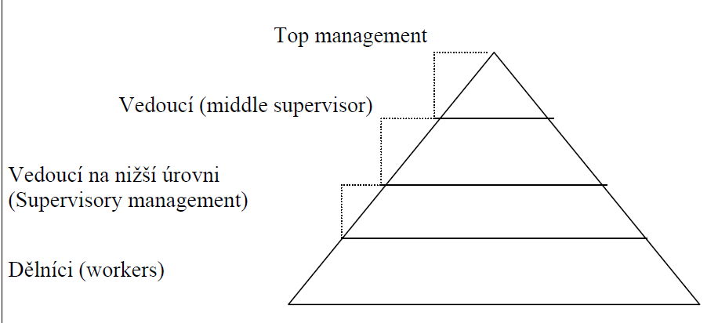
Pyramidová organizační struktura

Slide 33
Organizační výstavba podniku III
Na proces organizování a tomu odpovídající tvorbu struktury jsou kladeny určité požadavky, které jsou shrnuty v akronymu OSCAR
  cíle podnikatelských činností (O = Objectives),
  specializace (S = Specialization),
  koordinace (C = Coordination),
  pravomoc (A = Authority),
  zodpovědnost (R = Responsibility)

Slide 34
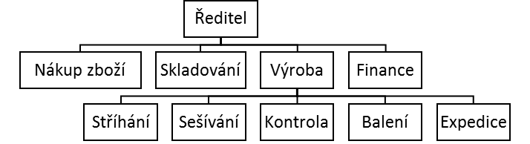
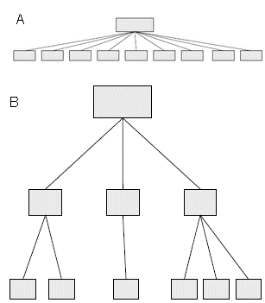
Příklady organizačních struktur
funkcionální organizační struktura
procesní organizační struktura
Příklad ploché (A) a strmé (B) organizační struktury

Slide 35
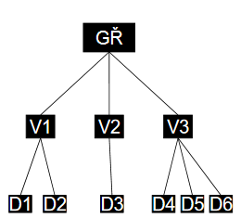
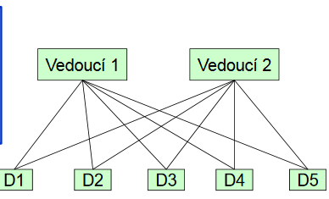
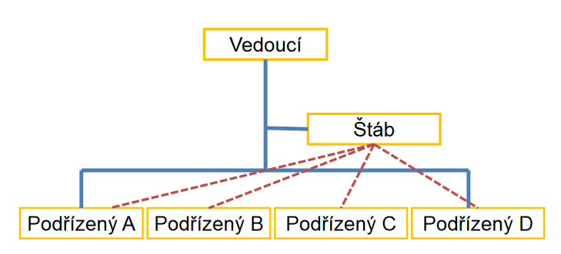
Pevné organizační struktury
liniová organizační struktura – nejstarší, princip jednoho vedoucího
funkcionální organizační struktura - Funkčně specializovaní vedoucí -pracovník je podřízen několika vedoucím, z nichž každý řídí pracovníky v určité věci
liniově-štábní organizační struktura-vznikla kombinací liniové a funkcionální struktury, liniová a štábní složka (tým specialistů)

Slide 36
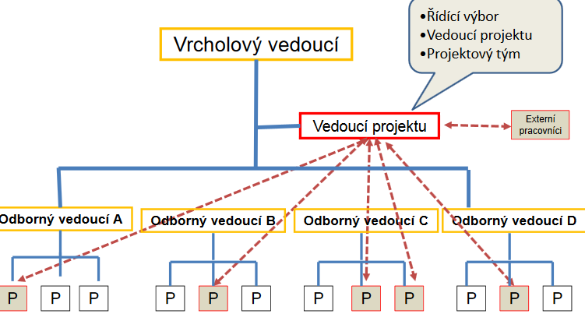
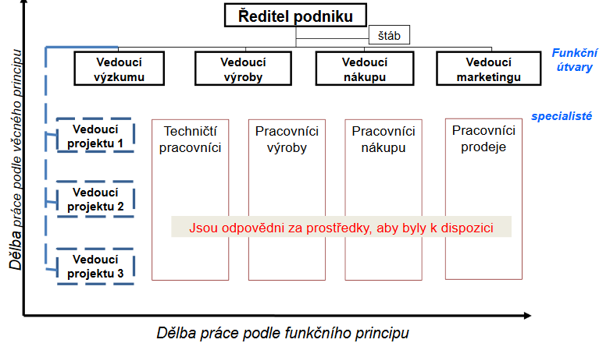
Organizační struktury s pružnými prvky
Tvoří doplňkovou strukturu, nikoliv rozhodující způsob organizačního uspořádání a připojují se k základním strukturám. Charakteristickými rysy jsou dočasnost, účelovost a to, že doplňují nebo zlepšují dosavadní organizační struktury. Patří sem:
Projektová organizační struktura
Maticová organizační struktura

Slide 37
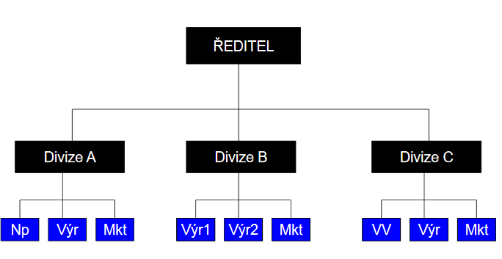
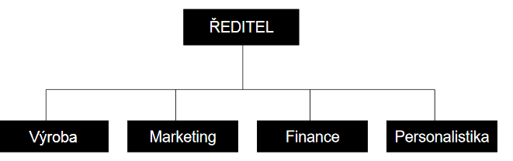
Organizační struktury podle sdružování činností
Funkční struktura –činnosti se seskupují podle míry podobnosti činností, bez ohledu na charakter či určení výsledku těchto činností
Divizní struktura -činnosti potřebné k výrobě určitého produktu jsou seskupovány do relativně samostatných divizí, které vládnou vysokou autonomií

Slide 38
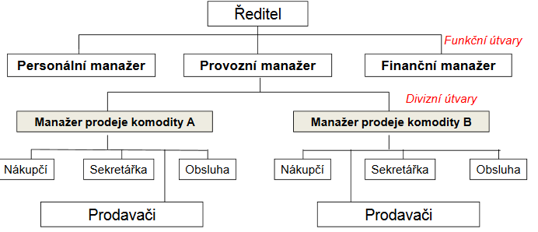
Hybridní struktury

Slide 39
Alternativy krátkodobého a dlouhodobého financování

Slide 40
Podstata finančního plánování
Finanční plánování je proces, při kterém dochází ke konfrontaci finančních potřeb s finančními možnostmi podniku, a to z krátkodobého, střednědobého a dlouhodobého hlediska

Slide 41
Krátkodobý finanční management
Krátkodobý finanční management je založen na stávající produkční kapacitě podniku.
Faktory finančního plánování staví na následujících charakteristikách, kterými jsou:
  charakteristiky jednotlivých metod plánování (Activity Based Budgeting nebo Balanced Scorecard),
  charakteristiky podniku (pozice na trhu, strategie trhu),
  charakteristiky procesu výroby produktů (druh výroby, výrobní technologie, životní cyklus výrobků),
  charakteristiky prostředí firmy (volatility prostředí, potřeba reagovat na změny),
  charakteristiky procesu plánování podniku (požadavky na přesnost sledování a kontroly nákladů, možnost přípravy plánů a participace zaměstnanců na přípravě plánů

Slide 42
Metody plánování
Metoda procentuálního podílu na tržbách (odhad budoucího vývoje tržeb podniku, které se odvozují od plánu prodeje tím, že se vynásobí tento plánovaný prodej očekávanými tržními cenami prodeje – plánovaný prodej se odhadne na základě analýzy vývoje příslušných trhů a postavení podniku na nich, tj. kombinací tržního podílu a vývoje trhu).
Metoda korelační a regresní analýzy (vychází z určitého statisticky zjištěného proměnlivého poměru mezi výší některých položek rozvahy a výkazu zisku a ztrát a objemem tržeb, který se používá pro plánování těchto položek

Slide 43
Cíle krátkodobého plánování
1. identifikace struktury a časového vývoje krátkodobých finančních potřeb podniku,
2. zajištění realizace krátkodobých finančních cílů, zejména v oblasti likvidity z hlediska řízení zásob, pohledávek a závazků,
3. zajištění plnění relevantních části podnikových záměrů v dlouhodobém finančním plánu podni-ku,
4. nástrojem – krátkodobý finanční plán, který je součástí dlouhodobého finančního plánu a je sestavován na 1 rok.
Využíváme sestavení rozpočtované rozvahy, výkazu zisků a ztrát a cash flow.

Slide 44
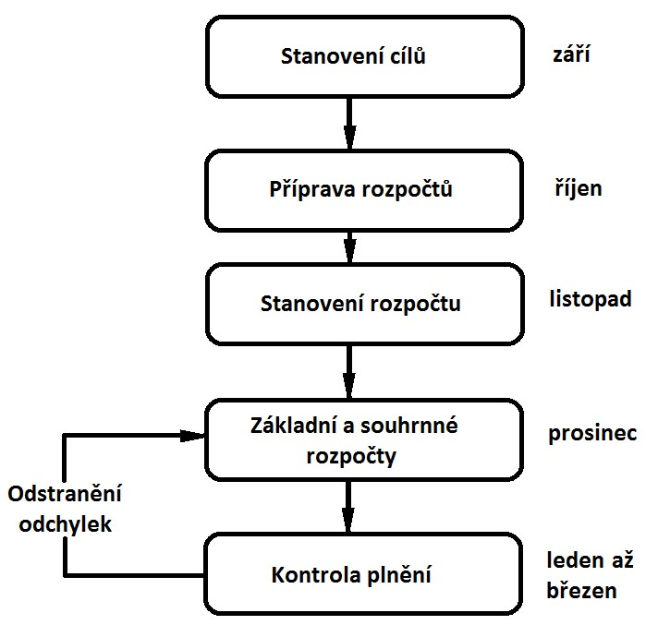
Postup sestavení finančního plánu
a. sestavení plánovaného výkazu zisku a ztrát, který vychází z plánů výnosů, plánů nákladů a plánu výsledku hospodaření,
b. sestavení plánované rozvahy, kdy vycházíme z plánu dlouhodobého majetku, stanovení úrovně oběžného majetku a závazků a ostatních položek rozvahy,
c. sestavení plánovaného přehledu o peněžních tocích – cash-flow,
d. kontrola

Slide 45
Rozpočet dle metody ABB - Activity – Based – Budgeting
Souvisí s uplatněním kalkulace ABC do rozpočtu – Activity based costing.
1. Analýza strategie: V tomto kroku se jedná o souhrn kritických faktorů úspěchů. Tyto faktory je v tomto kroku patřičně pojmenovat a určit jim konkrétní směr vývoje a strategii měření a řízení.
2.Analýza hodnotového řetězce: Tento krok se zaměřuje na zkoumání aktivit, které odpovídají daným strategiím a které nevytváří hodnotu vnímanou zákazníkem, případně nejsou z pohledu hodnotového řetězce podstatné.
3. Předpověď pracovního zatížení: Při provádění tohoto kroku je již vidět rozdíl mezi klasickým přístupem k rozpočtům a moderním. Jde zde zejména o identifikaci velikosti pracovního zatížení zaměstnanců, která je založena na předpokládaném počtu produktů a služeb, po kterých bude v budoucnu poptávka od zákazníků a také se zde zaměřujeme na dopad těchto odhadů na celkovou zatíženost společnosti.
4. Plánovací směrnice: Tento krok se zabývá kroky stanovenými vedením, nebo jiným kompetentním orgánem společnosti. Jsou zde zahrnuty faktory jako např. předpokládaná inflace, dividendová politika a potřebná dynamika růstu.
5. Analýza procesů a aktivit: Jedná se o detailnější pohled na prováděné aktivity a procesy. Tento bod pomáhá managementu nejen k eliminaci nepotřebných a neefektivních procesů.

Slide 46
Rozpočet dle metody ABB - Activity – Based – Budgeting 2
6. Analýza investic do aktivit: Investováním do aktivit determinujeme jejich nákladovou strukturu. Efekt nových technologií můžeme detailně hodnotit z pohledu dopadu na dlouhodobé náklady.
7. Analýza úrovně aktivity: Zde stanovíme míru výkonu aktivit z důvodu dalšího určení jednotkových nákladů jednotlivé aktivity.
8. Míry výkonu aktivit: Při aplikaci jsou stanoveny pro všechny aktivity a to pro výpočet jednotkových nákladů na aktivity. Tyto jednotkové náklady jsou základním bodem při rozpočtu jednotkových nákladů aktivit.
9. Kalkulace nákladů procesů a produktů: V této fázi je hlavním bodem sestavení budoucího předpokladu nákladů na jednotlivé aktivity.
10. Sestavení rozpočtu a stanovení rozpočtového zisku: Po vykonání předchozích kroků máme dostatek informací ke konečnému kroku a to jest sestavení rozpočtu, můžeme jej sestavit ve více variantách a nabídnout tím modelování více scénářů, jak se bude vývoj ekonomiky vyvíjet.

Slide 47
Beyond Budgeting
Základním principem metody Beyond Budgeting je pružná a rychlá reakce na stále se měnící tržní podmínky
Metodu Beyond Budgeting lze uskutečnit dvanácti základními principy:
Blízkost zákazníkům: Všichni zaměstnanci jsou odpovědni za spokojenost zákazníků a není k tomu vytvářená žádná hierarchie.
Sítě: Vybudování štíhlých sítí odpovědných týmů.
Odpovědnost: Každý zaměstnanec, ale i vedoucí pracovník, musí myslet jako podnikatel.
Autonomie: Týmy mají volnost a možnost jednat.
Představa hodnot: Neurčujeme žádné konkrétní a detailní cíle, ale vypracujeme systém rámcové regulace, který bude založen na jasných a srozumitelných hodnotách.

Slide 48
Beyond Budgeting 2
Transparence: Vytvoření informačních systémů, které budou ukazovat společnost v pravdivých a skutečných stavech.
Cíle: Definování náročných cílů, které budou zaměřeny na zlepšení výkonů společnosti.
Odměňování: Zvýšení individuálních ukazatelů výkonnosti pomocí systému odměňování.
Plánování: Soustavně plánovat činnosti a výkony společnosti.
Zdroje: Zajistit stálou dostupnost flexibilních zdrojů
Koordince: Zajistit co nejvyšší poptávku zákazníků pomocí celopodnikové koordinace činností.
Kontrola: Monitorovat výkonnostní ukazatele pomocí správných kontrolních mechanizmů.

Slide 49
Rozpočtování s nulovým základem ZBB – Zero – Based – Budgeting
Jedná se o metodu, jejímž základním kamenem je přehodnocení a prověření veškerých činností a procesů, které dávají základ pro sestavování rozpočtu.
Při startu této metody vycházíme z toho, že každá činnost či proces je na začátku alokována na sumu 0 Kč.
Nejefektivnější cesta u této metody je přes obhajování každého procesu, činnosti či služby a to nejlépe jednou za 3 roky

Slide 50
Rozpočtování s nulovým základem ZBB – Zero – Based – Budgeting 2
V praxi se metoda ZBB často aplikuje v následujících základních krocích:
1. Vymezení objektu aplikace: Implementace této metody neprobíhá v organizaci najednou, ale po částech. Tuto metodu nelze aplikovat z časové a nákladové náročnosti na celou organizaci. Nejedná se tak o komplexní systém, ale spíše o nástroj jednorázové implementace na dílčí kus celku. Úkolem tohoto kroku je stanovení útvaru, kterým se bude ZBB zabývat. Dalším kolem je sestavení projekčního týmu.
2.Funkční analýza: V tomto kroku jde především o detailní přezkoumání a podrobnou analýzu jednotlivých aktivit a výkonů, které jsou v daném útvaru prováděny a také stanovení nákladů na tyto aktivity .
3.Brainstorming: Zde hledáme možnosti jak snížit náklady pomocí společné práce v týmu. Tento krok je velmi zajímavý a užitečný, protože je zde kladena základní otázka, zda je daná aktivita vůbec nutná a potřebná pro společnost.
4.Tvorba výkonových balíčků a stanovení výkonové úrovně: Poté, co jsme v předchozích krocích definovali jednotlivé možnosti a postupy, které vedou k racionalizaci spotřebovávaných zdrojů a musíme je uspořádat do výkonových balíčků, což je svazek k sobě patřících jednotlivých výkonů, které jsou prováděny.
5.Seřazení priorit: Téměř finální etapou je seřazení výkonových balíčků podle jejich důležitosti a významu. Manažerů se tak na stůl dostane seznam stávajících činností s vyjádřenými náklady a přínosy v uspořádané formě.
6.Rozpočtový řez: Poslední fází této metody je samotné snižování nákladů. Manažeři z předložených seznamů stanový pomyslnou čáru, na které docílí rovnosti mezi požadovanými zdroji a mezi zdroji firmy. Ve své podstatě se rovná o odstranění výkonů, které jsou neefektivní. Linie řezu nám tedy udává hranici mezi prováděnými výkony a výkony, které se provádět nebudou.

Slide 51
Balanced scorecard
BSC vychází z vize a strategie podniku. BSC je souborem měřítek, která jsou odvozená od strategie organizace. Výkonnost podniku měří ze 4 úhlů pohledu (perspektiv), kterými jsou:
finance,
zákazník,
interní podnikové procesy,
učení se a růst

Slide 52
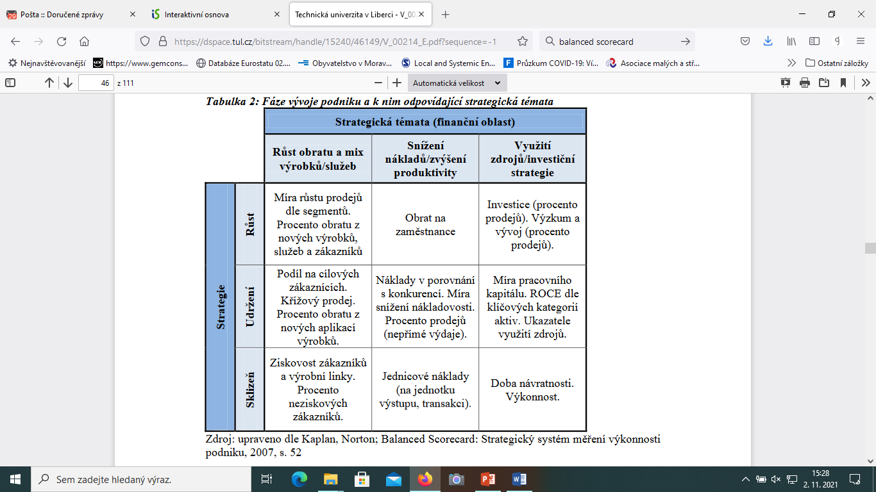
Balanced scorecard 2 – finanční perspektiva
Finanční perspektiva
Základní otázka finanční perspektivy zní: „Jaké cíle ve finanční oblasti očekávají investoři, popř. majitelé podniku?“
Tato perspektiva měří (alespoň u podniků orientovaných na zisk) úspěch či neúspěch strategie.
Obsahuje ty cíle a měřítka, která měří (finanční) efekt realizace strategie. Finanční perspektiva zachycuje, zda mohl být realizován konečný cíl celkového hospodaření podniku – tedy dosažení dlouhodobého ekonomického zisku.

Slide 53
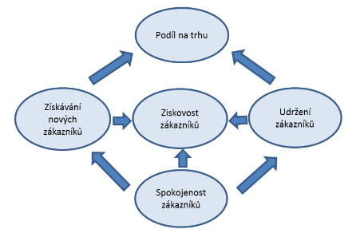
Balanced scorecard 3 – zákaznická perspektiva
Zákaznická perspektiva tedy umožňuje stanovit klíčová měřítka zákazníků a tržních segmentů, např. spokojenost a loajalitu, získávání nových zákazníků, jejich udržení, ziskovost, apod.
Klíčovou otázku hraje stanovení hodnotových výhod, které povedou k vývoji cílů a měřítek.

Slide 54
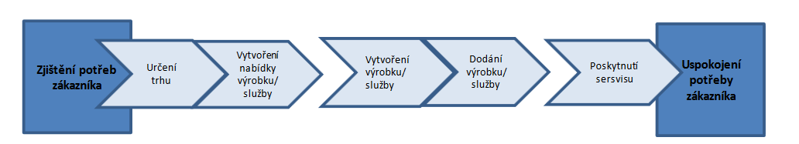
Balanced scorecard 4
Perspektiva interních podnikových procesů
Základní otázka perspektivy interních procesů zní: „Jaké cíle týkající se našich procesů bychom měli stanovit, abychom dokázali reagovat na současné a budoucí výzvy?“
Úkolem manažerů v této perspektivě je charakterizovat procesy, které jsou pro dosažení zákaznických a akcionářských cílů nejdůležitější. Cíle a měřítka v této perspektivě podniky
obvykle vyvíjejí až poté, když jsou stanoveny ve finanční a zákaznické perspektivě. Právě
toto pořadí vede k orientaci na ty cíle, které jsou důležité pro akcionáře a zákazníky

Slide 55
Balanced scorecard 5
Perspektiva učení se a růstu (potenciálů)
Základní otázka perspektivy učení se a růstu zní: „Jaké cíle týkající se našich potenciálů bychom měli stanovit, abychom dokázali reagovat na současné a budoucí výzvy?“
Cíle perspektivy učení se a růstu slouží k rozvoji infrastruktury potřebné pro realizaci stanovené strategie a zároveň jsou hybnými silami pro dosažení skvělých výstupů v prvních třech perspektivách.

Slide 56
Dlouhodobý finanční management
Dlouhodobé finanční plánování (dlouhodobý management) souvisí s finančními aspekty rozhodnutí podniku, jejichž cílem je dosažení dlouhodobých strategií s časovým horizontem delším než 1 rok, zpravidla jsou sestavovány na 5 let.
Výstupem dlouhodobých strategií je dlouhodobý finanční plán, který představuje dlouhodobou strategii pro dosažení finančních cílů podniku

Slide 57
Úvěrový, směnečný a devizový trh

Slide 58
Úvěrový trh a úvěrové produkty
Vystupují zde bankovní a nebankovní instituce
Roli zde hraje úvěrová politika podniku

Slide 59
Úvěrová politika podniku
Cílem je optimalizovat strukturu a výši úvěrů v podniku
Možnost využití produktů – obchodování s pohledávkami formou forfaitingu (dlouhodobé) a factoringu (krátkodobé)
Snaha neohrozit likviditu, snížit náklady na cizí kapitál

Slide 60
Bankovní úvěrová politika
Poskytovat kapitál s cílem jistého výnosu a návratnosti, proto se posuzuje jeho bonita či vyžaduje se zástava , ručení
Druhy úvěrů
Krátkodobé úvěry
Kontokorentní úvěry – jsou kombinací BÚ s možností čerpat krátkodobý úvěr do výše úvěrového limitu, stanoveného ve smlouvě o kontokorentním úvěru.
Eskontní úvěr – souvisí s odkoupením (eskontem) směnky klienta před dobou splatnosti směnky.
Akceptační úvěr – banka neposkytne klientovi přímo peníze, ale akceptuje cizí směnku vystavenou klientem – příjemcem akceptačního úvěru a tím se stává hlavním směnečným dlužníkem.
Revolvingový úvěr – klient může čerpat úvěr opakovaně, nemusí být sepsána smlouva, podmínkou je splacení předešlé půjčky, pouze vynikající klienti.
Lombardní úvěr – úvěr jištěný zástavou movité věci (CP).
2. Střednědobé a dlouhodobé
Hypoteční úvěr – jištěný zástavou nemovitostí.
Emisní úvěr – spojený s emisí dlouhodobých CP.
Spotřebitelský úvěr – půjčky občanům.

Slide 61
Druhy platebních karet
Kreditní karty - Kreditní karta je platební karta spojená s revolvingovým úvěrem, tedy úvěrem, který držitel karty může postupně splácet a zároveň dále čerpat.
Charge karty - platební karta spojená s úvěrem, čímž je podobná kreditní kartě. Finanční operace se nejprve provádějí z účtu instituce, jež charge kartu vydala, avšak poté je nutné vyčerpané finance bance vrátit zpět najednou; nelze si splátky rozložit v delším časovém období. (Dinners, American Express)
Debetní karty - přímo spojená s bankovním účtem majitele, která umožňuje provádět finanční operace
Nákupní karty – sjednaný úvěrový rámec, podmínky.

Slide 62
Nebankovní úvěrové možnosti
https://www.srovnejto.cz/nebankovni-pujcky/
Zonky, Kamali, provident ….

Slide 63
Devizový trh - pojmy
Valuta je hotovostní forma zahraniční měny, vystupující v podobě zahraničních státovek a mincí.
Deviza je bezhotovostní forma zahraniční měny, vystupující nejčastěji v podobě žirálních peněz (bezhotovostních peněz), směnky, šeku a platební karty.
Měna je souhrn peněžních znaků (především státovek a žirálních peněz), obíhajících ve vnitřním peněžním oběhu státu na základě státem stanovených pravidel (zpravidla ve formě zákonů).
Měnový kurz je cena národní měnové jednotky vyjádřena v měnových jednotkách jiných zemí. Zpravidla se jím rozumí kurz „střed“ příslušné národní banky. Tento kurz má jen informační funkci.
Devizový kurz je kurs národní měnové jednotky (např. CZK) vyjádřen v devizových jednotkách jiné země. Tento kurz stanovují jednotlivé obchodní banky v každé zemi a v každé obchodní bance může být jeho velikost vůči jiné zahraniční měně jiná.

Slide 64
Změny kurzu
Apreciace – jedna měna vůči druhé posiluje (kurz klesá) – platí v režimu flexibilního (plovoucího) měnového kurzu , dáno nabídkou a poptávkou
Depreciace – jedna měna vůči druhé oslabuje (kurz roste)- platí v režimu flexibilního (plovoucího) měnového kurzu
Devalvace – měna oslabuje vůči všem ostatním měnám, v systému fixních (úředně stanovených) kurzů
Revalvace – měna posiluje vůči všem ostatním měnám, v systému fixních (úředně stanovených) kurzů
V jakém režimu je česká koruna?

Slide 65
Parita kupní síly
Parity kupní síly (PPP) jsou indikátory cenových rozdílů v jednotlivých zemích. V nejjednodušší verzi Parity kupní síly (PPP) představují poměr cen v národních měnách za stejné výrobky a služby v různých zemích.

